Slide 1
Профессиональная деятельность дизайнера
Подготовил: Ратникова Татьяна Анатольевна,
педагог дополнительного образования
МБОУ ДО «Дом детского творчества
Рудничного района г.Кемерово»

Slide 2
«Задача дизайнеров, создающих предметное окружение – пробудить фантазию, заставить задуматься даже над самыми простыми вещами»
Матиас Хоффман
Дизайн – (англ. design – проектировать, конструировать, чертить) – это художественное проектирование и конструирование эстетических свойств окружающего нас предметного мира.

Slide 3
Профессионально важные качества:
творческие способности;
развитые пространственно образное мышление и воображение;
высокий уровень распределения, объема, концентрации и переключения внимания;
эстетический и художественный вкус;
креативность;
ответственность;
наблюдательность;
самостоятельность;
коммуникабельность.

Slide 4
Медицинские ограничения:
нервно психические заболевания;
некорректируемое снижение остроты зрения;
нарушение бинокулярного зрения;
нарушение координации движений рук.

Slide 5
Содержание деятельности
Содержание деятельности дизайнера во многом зависит от области специализации этого специалиста. Дизайнер разрабатывает художественно конструкторские проекты изделий производственного и бытового назначения, занимается оформлением интерьера помещений, офисов.

Slide 6
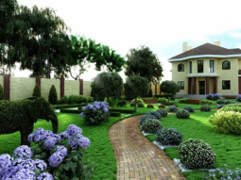

Ландшафтный дизайнер
Это и художник, и садовник, и архитектор в одном лице. Его задача – декорировать природное пространство зеленью, цветами с учетом расположения коммуникаций, беседок, колодцев, клумб, деревьев, кустарников и т.д.
В отличие от художественного полотна, произведение ландшафтного дизайнера постоянно меняется в зависимости от времени года и дня - он обязан предусмотреть, как созданное будет выглядеть и в осеннюю пору буйства ярких красок, и зимой, когда это буйство сменяется строгостью черных веток и стволов на фоне белизны снега.

Slide 7
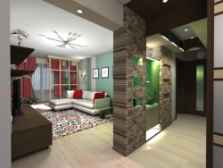
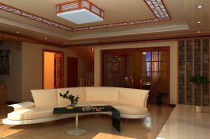
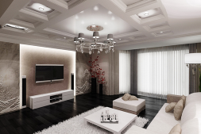
Дизайнер интерьера
Его работа состоит не только из создания проекта как такового. Первоначально дизайнер интерьера общается с заказчиком, пытаясь понять его пожелания, далее формулируется техническое задание, опираясь на которое дизайнер готовит предложения по планировке помещения. Второй этап работы над проектом начинается после того, как после всех согласований с клиентом дизайнер интерьера имеет утвержденный проект. Начинается подбор деталей интерьера, мебели, материалов, опять-таки с участием заказчика.
Профессиональный дизайнер должен владеть такими компьютерными программами, как ArchiCad и 3DMax, поскольку современный дизайн интерьера предполагает, как правило, разработку проекта как такового в электронном виде, хотя эскиз от руки выполняется в зависимости не от объема помещения, а от пожелания заказчика и стиля работы дизайнера.

Slide 8
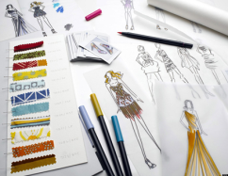
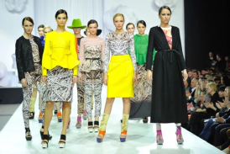
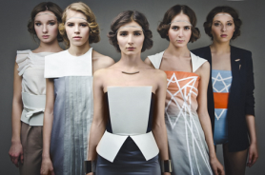
Дизайнер одежды
Является прежде всего законодателем модных тенденций и направлений. Приступая к созданию моделей одежды, дизайнер, в первую очередь, задумывает художественный образ, подбирает все необходимые материалы и лишь затем переходит к непосредственному воплощению идеи в конкретном костюме. В этом процессе участвует целая команда: конструкторы, технологи, швеи, вышивальщицы и др. Но, несмотря на их помощь, мастеру необходимо самому уметь хорошо шить и рисовать. Недаром многие известные кутюрье начинали свою карьеру с работы закройщика в ателье. Приобретенные практические навыки, знание всех этапов создания одежды значительно помогают в работе.

Slide 9
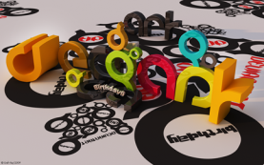
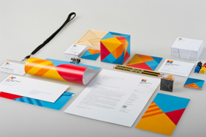
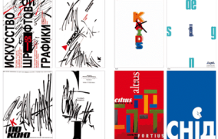
Графический дизайн
Занимается созданием макетов рекламных буклетов и плакатов, газет и журналов, упаковки, наружной рекламы, фирменного стиля, web-приложений. Общепринятое использование графического дизайна включает в себя журналы, рекламу, упаковку и web-дизайн. Например, упаковка товара может включать в себя логотип или другое изображение, организованный текст и чистые элементы дизайна, такие как форма и цвет, способствующие единому восприятию картинки. Композиция — одно из важнейших свойств графического дизайна, в особенности при использовании предварительных материалов или иных элементов.

Slide 10


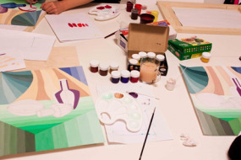
Направления деятельности в работе дизайнера
Разработка художественно-конструкторских (дизайнерских) проектов промышленной продукции, предметно-пространственных комплексов:
- проведение предпроектного анализа для разработки дизайн-проектов;
- осуществление процесса дизайнерского проектирования с учетом современных тенденций в области дизайна;
- произведение расчетов технико-экономического обоснования предлагаемого проекта;
- разработка колористического решения дизайн-проекта.

Slide 11
Направления деятельности в работе дизайнера
Выполнение эскизов с использованием различных графических средств и приемов:
- техническое исполнение художественно-конструкторских (дизайнерских) проектов в материале;
- применение материалов с учетом их формообразующих свойств;
- выполнение эталонных образцов объекта дизайна или его отдельных элементов в макете, материале;
- разработка конструкции изделия с учетом технологии изготовления, выполнение технических чертежей;
- разработка технологической карты изготовления изделия;
- контроль за изготовлением изделий в производстве в части соответствия их авторскому образцу;
- контроль промышленной продукции и предметно-пространственных комплексов на предмет соответствия требованиям стандартизации и сертификации;
- осуществление авторского надзора за реализацией художественно-конструкторских решений при изготовлении и доводке опытных образцов промышленной продукции, воплощением предметно-пространственных комплексов.

Slide 12
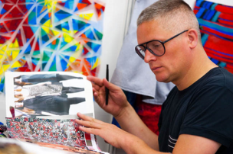
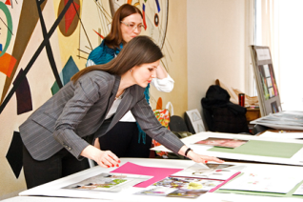
Направления деятельности в работе дизайнера
Организация работы коллектива исполнителей:
- составление конкретных заданий для реализации дизайн-проекта на основе технологических карт;
- планирование собственной деятельности;
- контролирование сроков и качества выполненных заданий.

Slide 13


Профессиональная деятельность
В зависимости от специализации дизайнер может работать в дизайн-студиях и мастерских, типографиях, книжных издательствах, рекламных агентствах, СМИ, образовательных организациях (колледжи, техникум, вузы), театрах, дворцах культуры, домах моды, предприятиях по пошиву одежды, парках, цветоводческих хозяйствах, архитектурно-ландшафтных мастерских, салонах по изготовлению штор и портьер, мебельных и строительных магазинах, промышленных предприятиях, исследовательских и проектных институтах, конструкторских бюро.

Slide 14


Карьерная лестница
Карьерная лестница может включать следующие должности:
дизайнер;
ведущий дизайнер;
руководитель группы дизайнеров;
начальник дизайнерского отдела;
руководитель дизайнерского управления;
арт-директор.
Успешный дизайнер в будущем может сам стать автором проектов и создать собственную дизайн-студию.

Slide 15
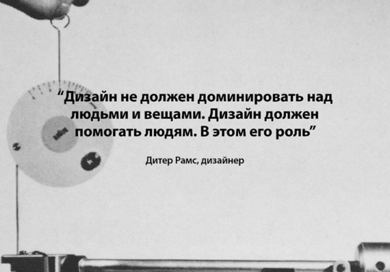
Благодарю за внимание!!!

